Slide 1

8°
INCONTRO
PUBLIC
SPEAKING
incambiamento.blog

Slide 2
DI COSA PARLEREMO OGGI?
LE PAUSE:
TIPI DI PAUSE
2. UN DISCORSO
PERSUASIVO:
IL DISCORSO POLITICO
3. RIEPILOGO e
VISUALIZZAZIONE
per la
PERFORMANCE
FINALE

Slide 3

1. LE PAUSE NEL DISCORSO
PAUSA DEL LEADER: ti dà autorevolezza
3 TIPI
PAUSA UMORISTICA: fa scattare la risata
PAUSA DI RIFLESSIONE: fa metabolizzare quello che hai detto

Slide 4
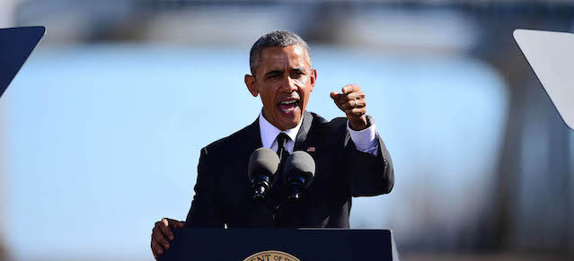
2. IL DISCORSO POLITICO
7 REGOLE
1ª: Corpo e voce
2ª: Terreno comune
3ª: Cuore e mente
4ª: Trasmettere la visione
5ª: Parlare dei punti del programma
6ª: Ripetere e sottolineare
7ª: L’ultima impressione

Slide 5
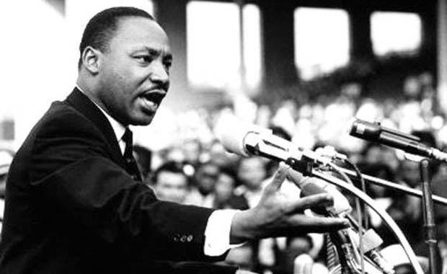
corpo e voce
terreno comune
mente e cuore
INTRODUZIONE
trasmettere la visione
parlare dei punti del programma
CORPO
ripetere e sottolineare ultima impressione
CONCLUSIONE

Slide 6

E ORA…
RILASSAMENTO

Slide 7
RIEPILOGO
LE PAUSE:
TIPI DI PAUSE
2. UN DISCORSO
PERSUASIVO:
IL DISCORSO POLITICO
3. RIEPILOGO e
VISUALIZZAZIONE
per la
PERFORMANCE
FINALE

Slide 8


Slide 9
LINK VIDEO VISIONATO A LEZIONE:
https://www.youtube.com/watch?v=B8TB1CFd2kc

